Slide 1
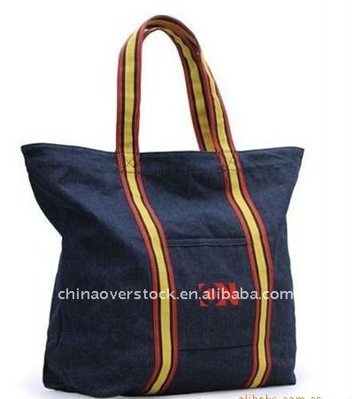
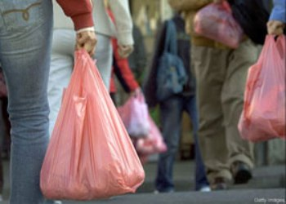
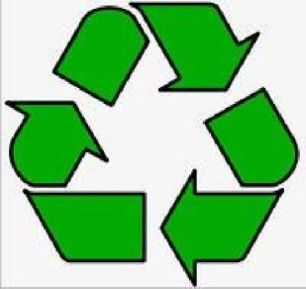
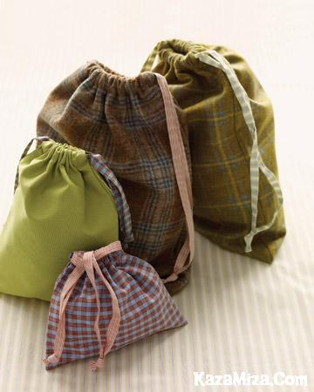
الدرس الثالث
الاستخدام السليم للبلاستيك

Slide 2
أنقر على الموقع أدناه وشاهد الفيديو من 12:39 حتى 15:40
http://www.youtube.com/watch?v=NIYpU-893rQ

Slide 3
هيا بنا نناقش معاً ما شاهدناه في الفيديو...
ماذا شاهدتم؟
ما هو رأيكم؟
بلاستيك في بطن الحوت
؟؟!!

Slide 4
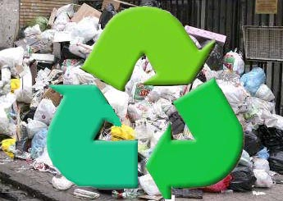
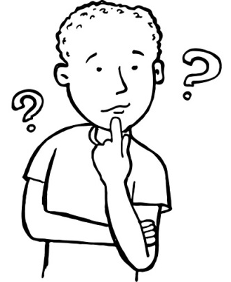
ما هو الإستحداث؟؟
هل تعرفون ماذا يعني هذا الرمز؟
ولماذا الإستحداث؟؟

Slide 5
وما هي الحلول الأخرى التي تقترحونها من أجل التقليل من تلوث البيئة الناتج عن استخدام المنتوجات البلاستيكية المستخدمة في حياتنا اليومية
؟؟؟

Slide 6
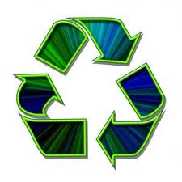
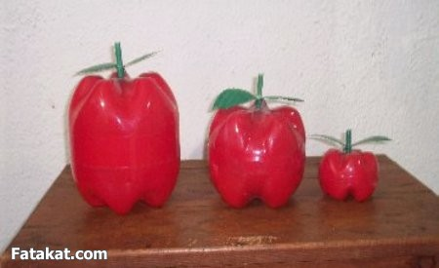
من الحلول المقترحة...
إعادة استخدام المنتجات
الاستحداث
استبدال أكياس نايلون بأكياس من قماش

Slide 7
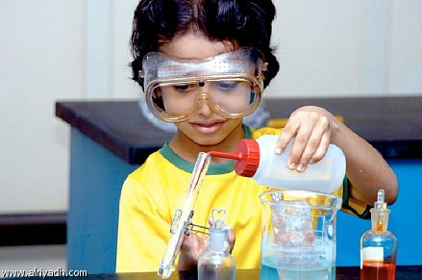
التجارب العلمية
نصنع البلاستيك

Slide 8
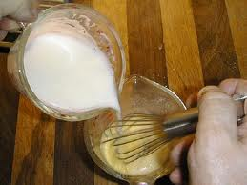
التجربة الأولى
مادة بلاستيكية من الحليب

Slide 9
أدوات ومواد التجربة
كأس حليب %1.
ربع كأس خل.
وسيلة للتسخين (سخان كهربائي).
وعاء للتسخين.
محرمة ورق، صينية نظيفة، ماء.
مصفاة ناعمة جدا.
ملعقة للتحريك.

Slide 10
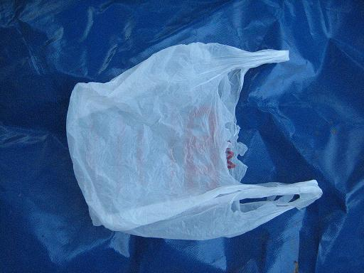
التجربة الثانية
تحضير النايلون

Slide 11
أدوات ومواد التجربة
ماء مقطرة 25 ملل.
مذيب عضوي (هكسان) 25 ملل.
سيبوكيل كلوريد 1 ملل.
دي أمينو هكسان 1 غرام.
ميزان.
كأسين كيماويين 100 ملل.
عصا صغيرة.

Slide 12
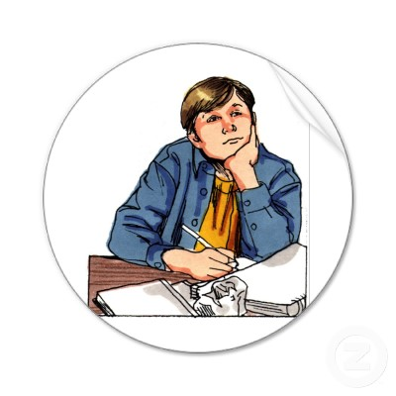
ماذا
استنتجتم
من التجارب؟؟

Slide 13
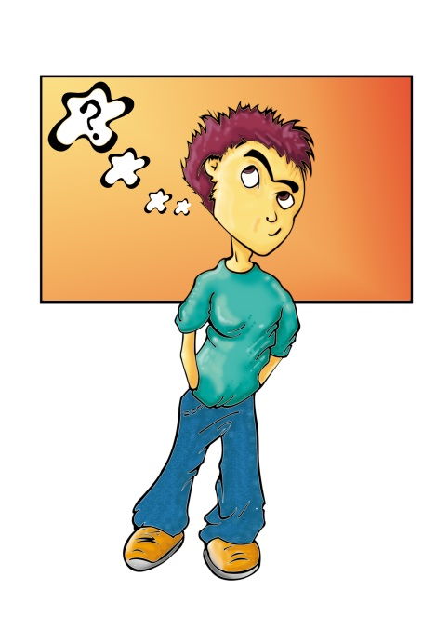
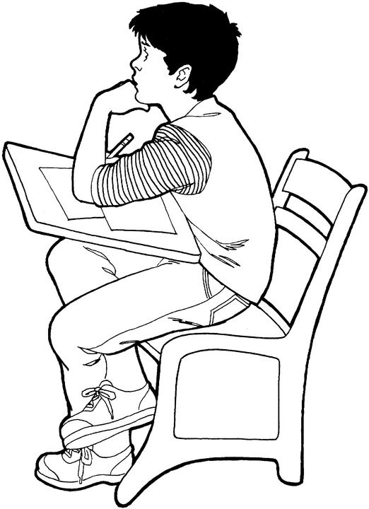
ماذا تعلمتم اليوم؟؟
الإجمال

Slide 14
الوظيفة البيتية
مهمة بأزواج:
مطلوب من كل طالبين أن يقوموا بإعادة استخدام منتوج بلاستيكي معين وإحضاره في الحصة القادمة

Slide 15
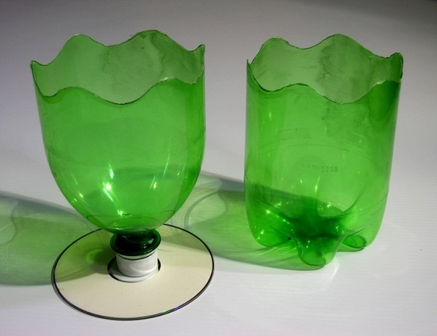
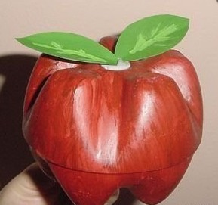
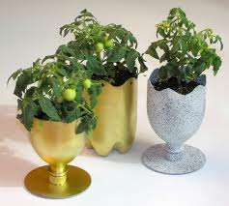
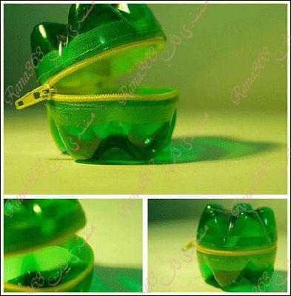
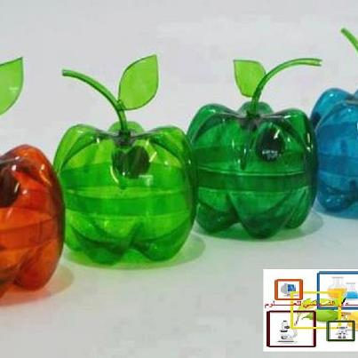
منتوجات بلاستيكية أعيد استخدامها

